Slide 1


Viktor Ullmann
Ceòl, dràma agus litreachas

Slide 2
Slat-tomhais Soirbheachais
'S urrainn dhomh mo thuigse air Viktor Ullmann a shealltainn tro chòmhradh buidhne.
'S urrainn dhomh tuigsinn agus mìneachadh dè th' ann an campa-dùmhlachaidh
'S urrainn dhomh mo thuigse air sgilean ciùil a chleachdadh gus ionnsramaidean agus mar a tha an ceòl a' toirt orm faireachdainn aithneachadh.
'S urrainn dhomh mo thuigse air caractarachd a chleachdadh gus mìneachadh a thoirt air na caractaran a tha an sàs san opara.
'S urrainn dhomh an obair agam fhìn a chruthachadh gus beatha agus opara Viktor Ullmann a mhìneachadh.

Slide 3
Gnìomh 1
Nòtaichean don tidsear
Gnìomh tuigsinn rannsachadh - Dè th' ann an campa-dùmhlachaidh. Còmhradh chlas, ceistean agus freagairtean gus an tuigse a th'aca air an dàrna cogadh agus cleachdadh champaichean-dùbhlachaidh.
Gnìomh litearrachd ri thighinn – gnìomh rannsachaidh air Theresienstadt
Leugh an ath-phàirt dhen Chùnntas-bheatha, a' cumail còmhradh fosgailte leis na sgoilearan mu dheidhinn gus an tuigse aca a neartachadh.

Slide 4
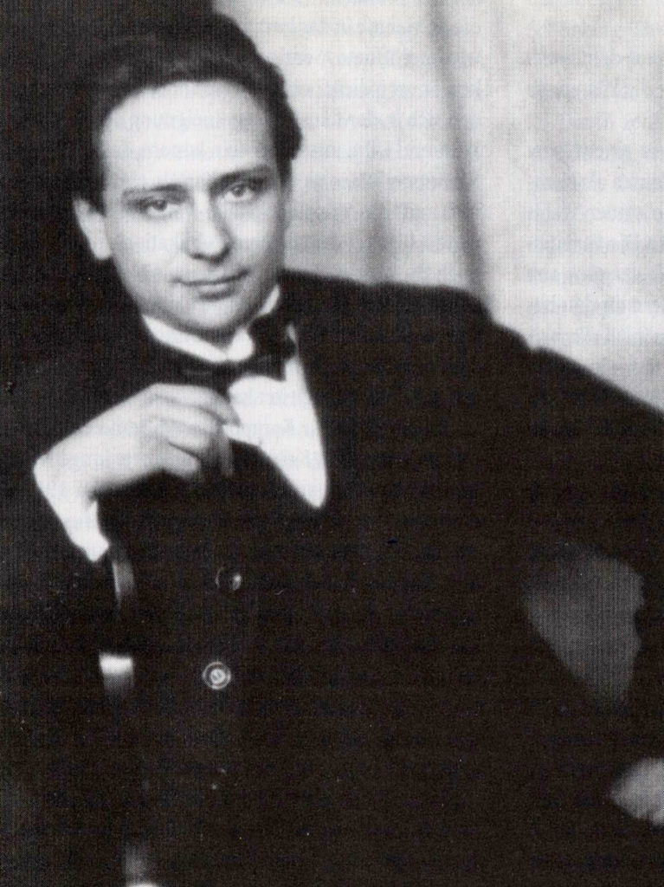
Cò th' ann an Viktor Ullmann?
“Feumar cudrom a chur air a’ phuing gun do mheudaich, seach lùdaich, Theresienstadt mo gnìomhan chiùil, cha e idir gun robh sinn nar suidhe a’ caoidh air bruachan Bhabylon, agus gun robh ar dìcheall do na h-ealain co-chuimseach ri ar dùrachd a bhith beò . Agus tha mi uile-chinnteach gun aontaich gach neach a bha, ann am beatha agus ann an ealain, a’ strì gus cruth a chur an aghaidh nithean stèidhichte rium.”
Seo faclan an sgrìobhadair-ciùil agus ceòladair Viktor Ullmann. Chaidh an sgrìobhadh nuair a bha e na phrìosanach ann an campa-dùmhlachaidh, far an robh e beò dà bhliadhna mus deach a chur dha bhàs.

Slide 5
Gnìomh 1 – Dè th' ann an campa-dùmhlachaidh
'S e àite a th'ann an campa-dùmhlachaidh far a bheil sluagh mòr de dhaoine air an cumail mar phrìosanaich neo a' feitheamh am bàis. Chan eil iad ann am prìosan air sgàth rud sam bith a rinn iad ceàrr ach air sgàth nam beachdan poilitigeach aca, an creideamh neo air sgàth 's a bhith mar phàirt de mhìon-sluagh. Tha iad air an cùmail ann an suidheachadh neo-dhaonachdail le gainneadh/gun ghoireasan. 'S urrainn daoine a bhith air an sparradh (an èiginn) obair mus tèid an spadadh (marbhadh).
'S dòcha gun cuala tu mu champa-dùmhlachaidh Auschwitz a chaidh a chur an stèidh le Hitler san dàrna cogadh.
Bha iomadh campa dùmhlachaidh eile ann aig an àm seo, a leithid Belsen, Dachau agus Theresienstadt far an robh Viktor Ullmann cuideachd na phrìosanach.

Slide 6
Càite an robh Theresienstadt? | Cia mheud neach a bh' air an cumail agus am marbhadh an sin?
Caron a bha daoine ann an Theresienstadt? | Carson a bha beatha chultarach a' champa eadar-dhealaichte?

Slide 7
Gnìomh 1 – Dè th' ann an campa-dùmhlachaidh
Mar chlas, leughaidh sinn an ath-phàirt dhen chùnntas bheatha aig Viktor Ullmann
Ach cuiridh a sgeulachd nar cuimhne cuideachd fìrinnean an t-saoghail a tha airidh air ar n-aire fhathast; ciamar a bheireas an t-àm san rugadh tu, càite an rugadh tu agus gu dè an creideamh san do rugadh tu buaidh air slighe do bheatha; fìor-mhulad agus call à cogaidh, bho bheathannan dhaoine gu cultar; agus an ath-leumachd do-chreidsinneach spiorad mac an duine anns na suidheachaidhean as duilighe.
Dè air a bheil thu eòlach mar tha mu dheidhinn an dàrna cogaidh?
Cò bh' air an cur ann an campaichean-dùmhlachaidh agus carson?
Ciamar a tha thu a' faireachdain mu sgeulachd Viktor gu ruige seo?

Slide 8
Gnìomh 2
Nòtaichean don tidsear
An toiseach – bruidhinn mun phàirt dhen chùnntas-bheatha a tha a' dèanamh iomradh air ceòl sna campaichean-dùmhlachaidh agus a dhreuchd sa champa.
Coimhead air a' bhideo – Tha toiseachd a' bhideo a' bruidhinn mu dheidhinn Viktor Ullmann and agus bidh seo cuideachail airson tuigse ach leum air adhart nuair a tha e freagarrach oir tha toiseachd a' bhideo nas fhaide na 10 mionaid. Dh'fhaodar an toiseachd a chleachdadh mar gnhìomh litearrachd nam biodh seo na bu fhreagarraiche. Dh'fhaodar tilleadh gu seo agus bruidhinn troimhe aig diofar ìrean gus tuigse a neartachadh.
Prìomh Gnìomh - Èist ris a' cheòl suas gu 22:20 (pàirt opara a' bhideo airson an Gnìomh Dràma) Bruidhinn air ciamar a tha ceòl a' toirt air daoine faireachdainn. Dè mu smuaintean agus faireachdainnean dhen cheòl agus e air a chruthachadh ann an suidheachadh doirbh. An urrainn dhaibh seo a thuigsinn/ a chluinntinn tron cheòl?

Slide 9
Gnìomh 2 - Ceòl
Chuir Ullmann roimhe an dùbhlan cruthachail: ealain àlainn a chruthachadh, nuair nach eil rud sam bith àlainn timcheall ort. Ann a bhith a’ dèanamh seo, tha neart a chomas-inntinn a’ cur nar cuimhne a h-uile rud as urrainn do ghnìomh cruthachaidh a thoirt dhuinn: adhbhar, dòigh ciall a rannsachadh, dòigh sinn fhèin a chur an cèill, ge brith dè tha a’ dol mun cuairt oirnn. ’S e dòigh a th’ ann cuimhne a chur oirnn fhìn, ge brith dè an an-iochd a tha toirt buaidh air ar n-inntinn agus ar bodhaig, gum bi daonnachd againn daonnan, agus cha tèid sin a thoirt bhuainn gu sìorraidh.
Coimhead air a' bhideo seo bho cheòl Viktor a rinn e sa champa-dùmhlachaidh
“Der Kaiser von Atlantis” by Viktor Ullmann: Shepherd School of Music - YouTube

Slide 10
Gnìomh 3 – Der Kaiser Von Atlantis
Dè na h-ionnstramaidean a tha thu a' faicinn/ a' cluinntinn? | Ciamar a tha an ceòl a' toirt ort a bhith a' faireachdainn? | Dè tha thu a' smaointinn mun phìos chiùil leis gun deach a dhèanamh ann an campa-dùmhlachaidh? | Ciamar a tha an ceòl ag atharrachadh? Cleachd faclan mìneachaidh/ abairtean Eadailteach mas urrainn dhut.

Slide 11
Gnìomh 4
Nòtaichean don tidsear
An toiseachd – a' bruidhinn air caractaran – coimhead air toiseachd an opara far a bheil caractaran a' nochdadh airson a chiad turas. Bruidhinn mar chlas air cò iad agus ciamar a tha fios agad cò iad.
Prìomh gnìomh – Le bhith coimhead air an ath-phàirt dhen opara, bu chòir do sgoilearan bruidhinn air dè tha a' tachairt san sgeulachd. Ceistean air an ath sliseag. Bu chòir do sgoilearan cuideachd pìosan beaga de opara a chleasachd mar ghnìomh gus dhol le na freagairtean aca agus òcaidich a chruthachadh mu dheidhinn beatha Viktor Ullmann.

Slide 12
Gnìomh 4 – Dràma, an toiseachd
“Der Kaiser von Atlantis” by Viktor Ullmann: Shepherd School of Music - YouTube
Tha sinn air pìos dhen bhideo seo fhaicinn mar phàirt dhen ghnìomh littearachd agus chiùil. Nise, coimhead air a' phìos ghoirid mu dheidhinn Opara. (Cluich am bhideo bho 22:20 - 23:35)
Cò na caractaran a tha a' nochdadh an toiseachd?
Cò mu dheidhinn a tha thu a' smaointinn a tha an sgeulachd?

Slide 13
Gnìomh 4 – Gnìomh Dràma
Cluich am bhideo bho 23:35 – 31:45
Cò na caractaran? | Cò mu dheidhinn a tha an sgeulachd? | Càite bheil an sgeulachd air a stèidheachadh? | Dè tha anns an taisbeanadh a tha gar cuideachadh le bhith a' tuigsinn an sgeòil? | Carson a tha thu a' smaointinn nach robh e ceadaichte a' phìos seo a thaisbeanadh anns a' champa?

Slide 14



Still I Rise is Supported by:
Aberdeen City Council, Aberdeen Endowments Trust, Alexander Moncur Trust, Balgay Children’s Society, The Boshier-Hinton Foundation, Castansa Trust, Educational Institute of Scotland, The Ettrick Charitable Trust, Forteviot Charitable Trust, Gannochy Trust, Hugh Fraser Foundation, Jimmie Cairncross Charitable Trust, Leach Family Charitable Trust, Leisure & Culture Dundee, MEB Charitable Trust, Nancie Massey Charitable Trust, New Park Educational Trust, Northwood Charitable Trust, PF Charitable Trust, Scott-Davidson Charitable Trust, Scottish Association for Music Education, Steel Charitable Trust, Tillyloss Trust, Trades House of Glasgow, Verden Sykes Trust, Walter Scott Giving Group.

